Slide 1
Клеточное строение организма.
Свойства растительной клетки
6 класс

Slide 2

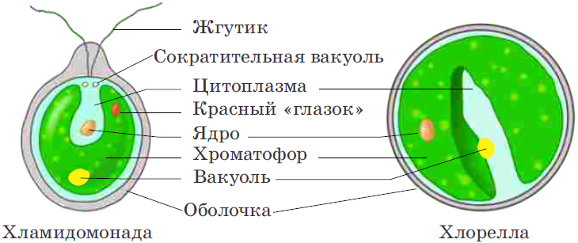
КЛАССИФИКАЦИЯ РАСТЕНИЙ ПО ЧИСЛУ КЛЕТОК
одноклеточные
многоклеточные

Slide 3
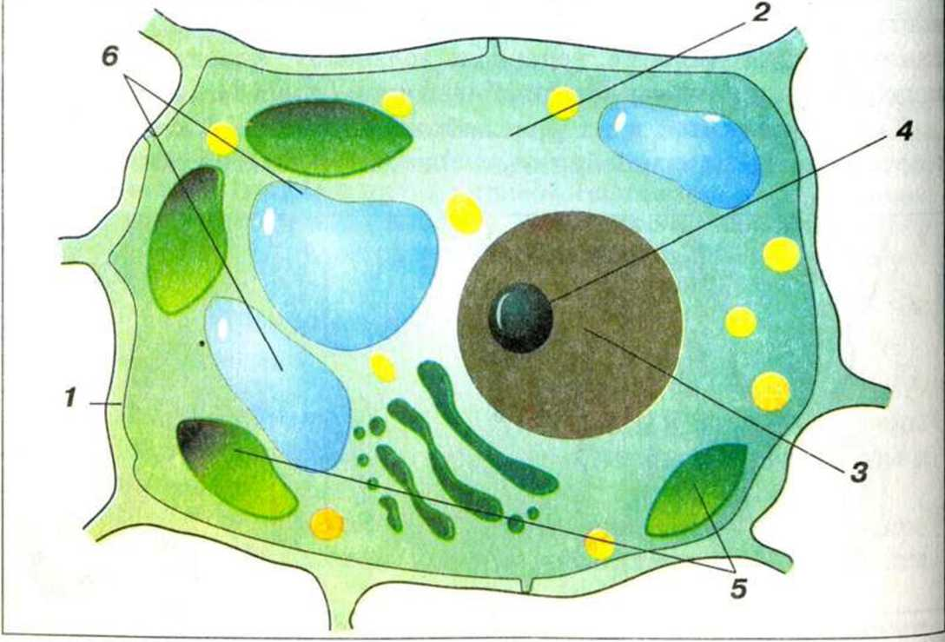
СТРОЕНИЕ РАСТИТЕЛЬНОЙ КЛЕТКИ
7
8
1 – МЕМБРАНА
2 – ЦИТОПЛАЗМА
3 – ЯДРО
4 – ЯДРЫШКО
5 – ХЛОРОПЛАСТЫ
6 – ВАКУОЛИ
7 – КЛЕТОЧНАЯ СТЕНКА
8 - ПОРА
!
!
!

Slide 4
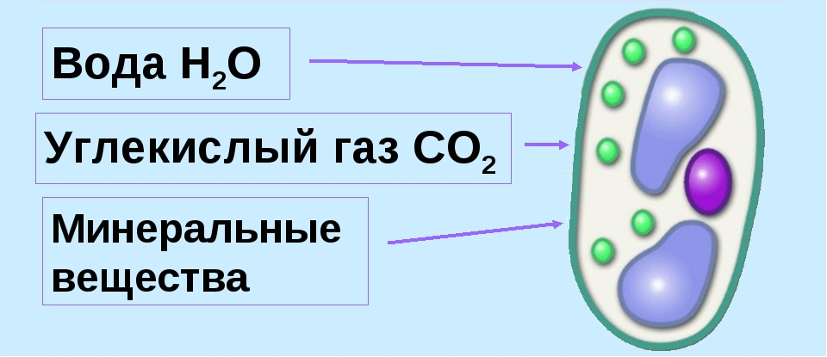
ПИТАНИЕ
ПРОЦЕССЫ ЖИЗНЕДЕЯТЕЛЬНОСТИ КЛЕТКИ

Slide 5
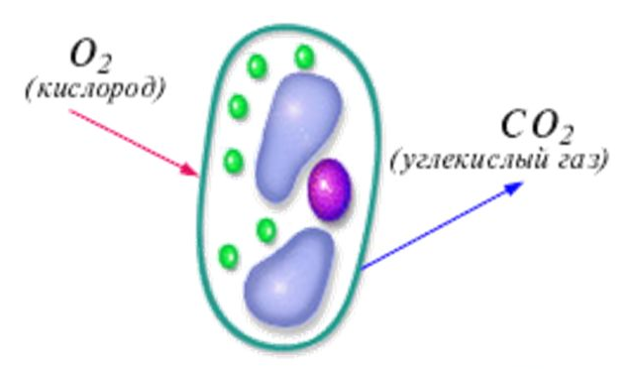
ДЫХАНИЕ
ПРОЦЕССЫ ЖИЗНЕДЕЯТЕЛЬНОСТИ КЛЕТКИ

Slide 6
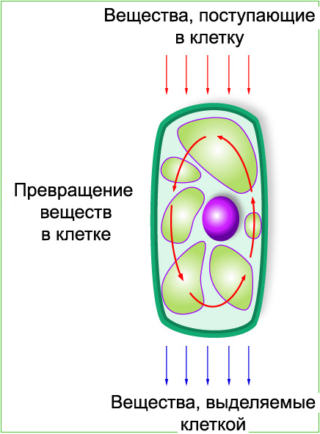
ОБМЕН ВЕЩЕСТВ И ЭНЕРГИИ
ПРОЦЕССЫ ЖИЗНЕДЕЯТЕЛЬНОСТИ КЛЕТКИ

Slide 7
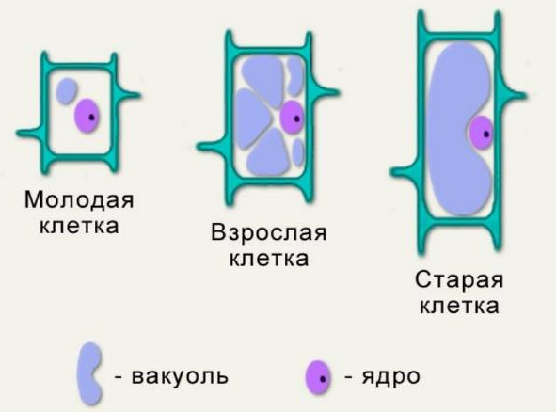
РОСТ И РАЗВИТИЕ
ПРОЦЕССЫ ЖИЗНЕДЕЯТЕЛЬНОСТИ КЛЕТКИ

Slide 8
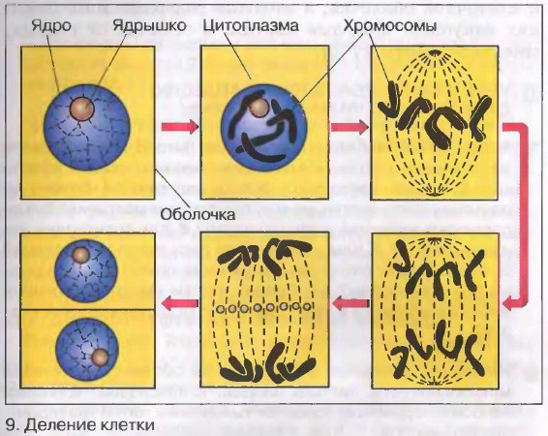
ДЕЛЕНИЕ КЛЕТКИ
ПРОЦЕССЫ ЖИЗНЕДЕЯТЕЛЬНОСТИ КЛЕТКИ

Slide 9
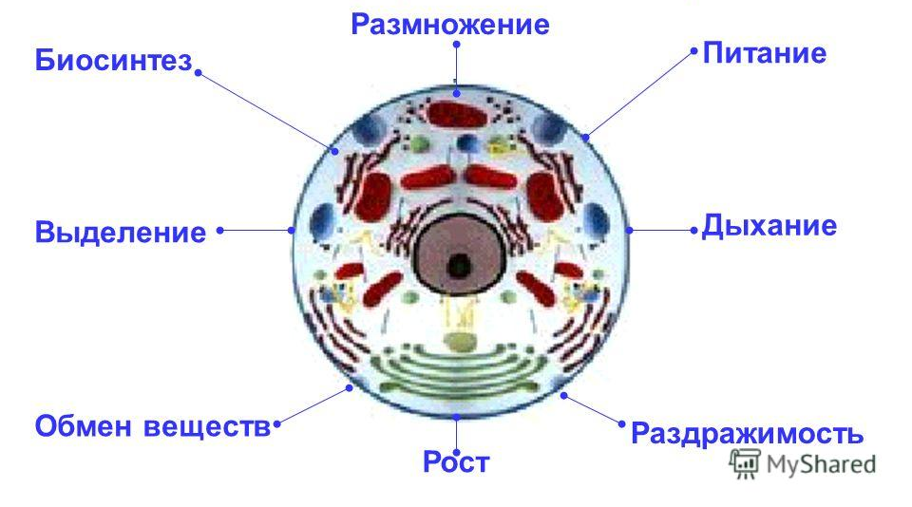
КЛЕТКА - БИОСИСТЕМА

